Slide 1
IN3030/IN4330
Effektiv parallellprogrammering
L01, (Uke 4) våren 2025
Eric Jul
Professor
Programmeringsteknologi
Institutt for Informatikk
Universitetet i Oslo
Norge

Slide 2
Recording of Lectures
Recording lectures: I will attempt BUT I make no promises – a few times last spring my recording did not work ☹
Lecture slides are mostly in Norwegian (perhaps a little Danish and English intermixed in a few places...)

Slide 3
Do not be shy...
Ask any question at ANY TIME during the lecture – I shall try to respond fairly quickly ☺
Also, REMEMBER, in education:
  THERE ARE NO STUDPID QUESTIONS, only STUPID ANSWERS!

Slide 4
English
I am Danish: so my Danwegian sounds like a terrible dialect of Norwegian – spoken only about 200 km southeast of Kristianssand.
Many Norwegians understand what I say, but, alas, many that have Norwegian as a second language have trouble doing so
And there are a few international students in the course.
So I will lecture in English.

Slide 5
Hvem
Meg
Arne Maus – original course designer, Emeritus
Michael Kirkedal Thomsen – førsteamanuensis in PT ☺
Joachim Kristensen – Ph.D. student
2 Teaching Assistants
  Oliver
  Michal
About 100 students signed up (usually somewhat fewer show up)

Slide 6
Hvorfor dette kurs?
Love of Learning by Doing
Oppleve progammer, der gjør en forskjell!!
Uttnytte multicore – multikjerne
Teori er bra, MEN praksis essentiel!
Bli bedre programmør!!
... And have fun doing so!!!

Slide 7
Litt om Eric
Ph.D. University of Washington, 1989
Dansk-amerikaner
Bor i Danmark – pendler til Oslo ca 2-3 gange/måned
1989-2000: Førsteamauensis Københavns Universitet
2000-2009: Professor Københavns Universitet
2009-2015: Bell Labs, Dublin & Professor II, IfI
2016- Professor IfI
2019-2024 Gruppeleder Programming Technology
Favorite hobbies: Skiing and Gliding (Seilfly) and a little bicycling

Slide 8

Litt mere om Eric

Slide 9
Communication
Please keep up with the messages on the web site: The course website is THE source of information
Use the Hjeplelærer ☺
Ask questions when in doubt – we will be setting up a Q&A Forum
IN4330 students – use the IN3030 web site

Slide 10
Why are YOU here??
What do you expect from the course?

Slide 11
Let’s get started on parallelism
Two examples:
Plant a tree
  Embarrassingly paralizable!
Make a baby
  Inherently sequential!

Slide 12
Motivation for Parallelle Programmer
Maskiner kan bestå av flere CPU-er
  Hver CPU kan utføre programmer uavhengig av de andre CPUer
Hver CPU kan have flere kjerner
  Hver kjerne kan utføre programmer
Vi vil gjerne utnytte disse muligheter for parallellisme

Slide 13
Hva vi skal lære om i dette kurset:
Lage parallelle programmer (algoritmer) som er:
Riktige
  Parallelle programmer er klart vanskeligere å lage enn sekvensielle løsninger på et problem.
Effektive
  dvs. raskere enn en sekvensiell løsning på samme problem
Lære hvordan man parallelliserer et riktig, sekvensielt program + lage egne parallelle algoritmer som ikke bare er en slik parallellisering;
Lære de mange problemene vi støter på og hvordan disse kan takles.
Kurset er empirisk (med tidsmålinger), ikke basert på en teoretisk modell av parallelle beregninger,
Vi oppfatter programmet som en god nok modell av det problemet vi skal løse. Vi trenger ingen modell av modellen.
Presenterer en klassifikasjon av parallelle algoritmer (nytt).

Slide 14
Tre grunner til å lage parallelle programmer
1) Skille ut aktiviteter som går langsommere i en egen tråd.
  Eks: Tegne grafikk på skjermen, lese i databasen, sende melding på nettet. Asynkron kommunikasjon.
2) Av og til er det lettere å programmere løsningen som flere
parallelle tråder. Naturlig oppdeling.
  Eks: Kundesystem over nettet hvor hver bruker får en tråd.
  Hele operativsystemet har mye parallellitet – 1572 aktive tråder i Windows 7 akkurat da denne foilen blev skrevet i 2017 – og 1921 aktive tråder i Mac OS X Sierra.
3) Vi ønsker raskere programmer, raskere algoritmer.
  Eks: Tekniske beregninger, søking og sortering.
Dette kurset legger nesten all vekt på raskere algoritmer

Slide 15
IN3030/IN4330
Et relativt UNIKT kurs – set internationalt.
Planlagt fem obliger - ca. 1-4 uker per oblig.
  De individuelle innleveringer : Man kan samarbeide om algoritmer, men ikke ha helt lik eller delvis felles kode med andre. Rapport skal skrives selv.
En oblig er ikke bare innlevering av ett eller flere parallelle programmer, men også en liten rapport om de testene man har gjort: hastighetsmålinger på disse for ulike størrelse av data med konklusjoner – f.eks speedup + O( ) og en forklaring på resultatene .
Gruppetimer:
  Jobbing med ukeoppgaver og obligene

Slide 16
Pensum
Ingen dekkende lærebok er funnet, men:
  Kompendium av Arne Maus: legges opp på web
  Det som foreleses (Powerpoint slides) + oppgavene (obliger + ukeoppgaver) er pensum.
  Bra bok: Brian Goetz, T.Perlis, J. Bloch, J. Bobeer, D. Holms og Doug Lea::"Java Concurrency in practice", Addison Wesley 2006
  Kap. 18 og 19 i A. Brunland, K. Hegna, O.C. Lingjærde, A. Maus:"Rett på Java" 3.utg. Universitetsforlaget, 2011.
  I tillegg leses fra en maskin på Ifi kap 1 til 1.4, hele 2 og 3.1 til 3.7 (hopp over programeksemplene) i :
  http://www.sciencedirect.com/science/book/9780124159938
  (Hvis leses utenfor Ifi, så koster det $!)

Slide 17
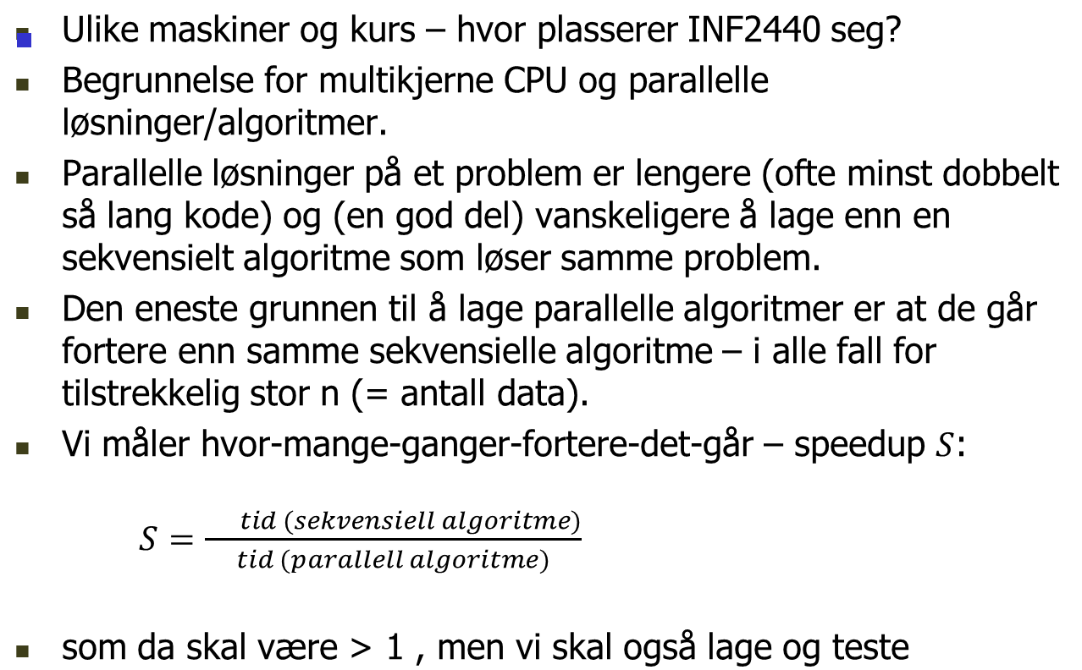
I dag – teori og praksis
programmer som har S < 1 og forklare hvorfor.

Slide 18
Lineær speedup ?
Selvsagt ønsker vi lineær speedup – dvs. bruker vi k kjerner skulle det helst gå k ganger fortere enn med 1 kjerne.
Meget sjelden at det kan oppnås (mer om det siden)
Kan superlineær speedup oppnås?
  PLEASE THINK ABOUT THIS!
Speedup: a central metric.

Slide 19
Lineær speedup analogier
Selvsagt ønsker vi lineær speedup, MEN:
Noen problem er nemme at parallellisere: Eksempel: 10 personer kan plante 10 treer ca 10 gange fortere end 1 person kan plante 10 treer.
Andre problemer er vanskeligere at parallellisere: Eksempel: hvis 1 person kan samle et Lego-set på 10 timer, så vil det være vanskelig for 10 personer at samle det på 1 time – der er avhengigheter mellom delene.
Andre problemer er nærmest umulig at parallellisere: Eksempel: hvis 1 kvinne kan lage et barn på 9 måneder, kan 9 kvinner så lage et barn på 1 måned?

Slide 20
Dette kurset handler om multikjernemaskiner
Nå har vi multikjerne maskiner!
  Din 2500 NOK bærbar: 2-4 kjerner
  Min 2023 MacBook Pro: 19 kjerner
  Stor server: 64-256 kjerner
Hvordan uttnytter vi dem??
Svar: vi bruker tråde!

Slide 21
Dette kurset handler om tråder og effektivitet
Hva er tråder
  Se litt på maskinen
  Se på operativsystemet
  Hvordan skal vi oppfatte en tråd i et Java-program
  Senere se på kompileringen og kjøring av Java-kode
Hvordan måle effektivitet
  Hvordan ta tiden på ulike deler av et program; både:
    Den sekvensielle algoritmen
    En eller flere parallelle løsninger
  I dag: Enkel tidtaking
  Neste gang: Bedre tidtaking
Praktisk i dag
  Standard måte å starte programmet med tråder

Slide 22
Flere mulige synsvinkler
Mange nivåer i parallellprogrammering:
Maskinvare
Programmeringsspråk
Programmeringsabstraksjon.
Hvilke typer problem egner seg for parallelle løsninger?
Empiriske eller formelle metoder for parallelle beregninger
IN3030/IN4330: Parallellprogrammering av ulike algoritmer med tråder på multikjerne CPU i Java – empirisk vurdert ved tidsmålinger.

Slide 23
Learning-by-doing
Dette kurs er et Learning-by-doing kurs!
Utbyttet ditt er avhengig av DIN innsats!

Slide 24
DIN innsats
Dette kurs er et Learning-by-doing kurs!
Go program lots of parallel programs
AND
make them FAST

Slide 25
Operativsystemet og tråder
De ulike operativsystemene (Linux, Windows) har ulike begreper for det som kjøres; mange nivåer (egentlig flere enn det som vises her)
Linux
Windows
Task
Application
1
1..*
1
1..*
1..*
Process
Process
1
1..*
1
1
1..*
Tråd
Tråd
1
1..*
fiber
Heldigvis forenkler Java dette

Slide 26
Java forenkler dette ved å velge to nivåer
Windows
Linux
Java program
( kjører på en Java VM )
1
1..*
1..*
Tråd
1
starter
Alle trådene i et Java-program deler samme adresserom (= samme plasser i hovedhukommelsen). Alle trådene kan lese og skrive i de variable (objektene) programmet har og ha adgang til samme kode (metodene i klassene).

Slide 27
Hva er tråder i Java ?
I alle programmer kjører minst en tråd – main tråden (starter og kjører i public static void main).
Main-tråden kan starte en eller flere andre, nye tråder.
Enhver tråd som er startet, kan stoppes midlertidig eller permanent av:
  Av seg selv ved kall på synkroniseringsobjekter hvor den må vente
  Den er ferdig med sin kode (i metoden run), terminerer da
Main-tråden og de nye trådene går i parallell ved at:
  De kjører enten på hver sin kjerne
  Hvis vi har flere tråder enn kjerner, vil klokka i maskinen sørge for at trådene av og til avbrytes og en annen tråd får kjøretid på kjernen.
Vi bruker tråder til å parallellisere programmene våre

Slide 28
>java (også kalt JVM) starter main-tråden som igjen starter nye tråder
1) JVM starter
Main-tråden
JVM
2) Main-tråden starter
k nye tråder
3) Main-tråden venter
mens de andre
trådene løser
problemet
Tråder i Java er objekter av klassen Thread.

Slide 29
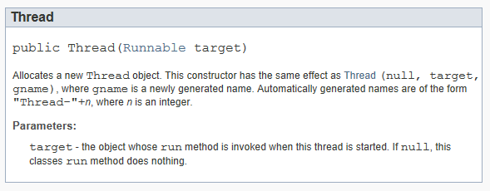
Konstruktør til Thread-klassen
Runnable target er :
  En klasse som implementerer grensesnittet ‘Runnable’
Det er en annen måte å starte er tråd hvor vi lager en subklasse av Thread (ikke fullt så fleksibel).

Slide 30
Tråder i Java
Er én programflyt, dvs. en serie med instruksjoner som oppfører seg som ett vanlig, sekvensielt program – og kjører på én kjerne
Det kan godt være (langt) flere tråder enn det er kjerner.
En tråd er ofte implementert i form av en indre klasse i den klassen som løser problemet vårt (da får trådene greit aksess til felles data):
import java.util.concurrent.*;
class Problem { int [] fellesData ; // dette er felles, delte data for alle trådene
public static void main(String [] args) {
Problem p = new Problem();
p.utfoer();
}
void utfoer () { Thread t = new Thread(new Arbeider());
t.start();
}
class Arbeider implements Runnable {
int i,lokalData; // dette er lokale data for hver tråd
public void run() {
// denne kalles når tråden er startet
}
} // end indre klasse Arbeider
} // end class Problem

Slide 31
Tråder i Java
En tråd er enten subklasse av Thread eller får til sin konstruktør et objekt av en klasse som implementerer Runnable.
Poenget er at begge måtene inneholder en metode:
  ’ public void run()’
Vi kaller metoden start() i klassen Thread . Det sørger for at JVM starter tråden og at ’run()’ i vår klasse deretter kalles.
JVM som inneholder sin del av start() som gjør mye og til slutt kaller run()
Vårt program kaller start
i vårt objekt av en subklasse av
Thread (eller Runnable). Etter start
av tråden kalles vår run()

Slide 32
Flere problemer med parallellitet og tråder i Java
Operasjoner blandes (oppdateringer går tapt).
Oppdaterte verdier til felles data er ikke alltid synlig fra alle tråder (oppdateringer er ikke synlige når du trenger dem).
Synlighet har ofte med cache å gjøre.
The Java memory model (= hva skjer ’egentlig’ når du kjører et Java-program).
Vi må finne på ’skuddsikre’ måter å programmere parallelle programmer
  De er kanskje ikke helt tidsoptimale
  Men de er lettere å bruke !!
  Det er vanskelig nok likevel.
Bare oversiktelige, ’enkle’ måter å programmere parallelt er mulig i praksis

Slide 33
Konstruktør til Thread-klassen
Runnable target er :
  En klasse som implementerer grensesnittet ‘Runnable’
Det er en annen måte å starte er tråd hvor vi lager en subklasse av Thread (ikke fullt så fleksibel).

Slide 34
Flere problemer med parallellitet og tråder i Java
Operasjoner blandes (oppdateringer går tapt).
Oppdaterte verdier til felles data er ikke alltid synlig fra alle tråder (oppdateringer er ikke synlige når du trenger dem).
Synlighet har ofte med cache å gjøre.
The Java memory model (= hva skjer ’egentlig’ når du kjører et Java-program).
Vi må finne på ’skuddsikre’ måter å programmere parallelle programmer
  De er kanskje ikke helt tidsoptimale
  Men de er lettere å bruke !!
  Det er vanskelig nok likevel.
Bare oversiktelige, ’enkle’ måter å programmere parallelt er mulig i praksis

Slide 35
Example: Concurrent update of a variable
Let’s try! (Spoiler: we will fail!)
import java.util.concurrent.*;
class Problem { int i ; // dette er felles, delte data for alle trådene
public static void main(String [] args) {
Problem p = new Problem();
p.utfoer();
}
void utfoer () {
int j, k;
j=10;
for (k=0; k< j; k++) {
new Thread(new Arbeider()).start();
}
class Arbeider implements Runnable {
int i,lokalData; // dette er lokale data for hver tråd
public void run() { // denne kalles når tråden er startet
i++;
}
} // end indre klasse Arbeider
} // end class Problem

Slide 36
1) Ett problem i dag: operasjoner blandes ved samtidige oppdateringer
Samtidig oppdatering - flere tråder sier gjentatte ganger: i++ ; der i er en felles int.
  i++ er 3 operasjoner: a) les i, b) legg til 1, c) skriv i tilbake
  Anta i =2, og to tråder gjør i++
  Vi kan få svaret 3 eller 4 (skulle fått 4!)
  Dette skjer i praksis !
Les i
Legg til 1
Skriv i tilbake
tråd1
2
3
3
Les i
Legg til 1
Skriv i tilbake
tråd2
2
3
3
tiden

Slide 37
Test på i++; parallell
Setter i gang n tråder (på en 2-kjerner CPU) som alle prøver å øke med 1 en felles variabel int i; 100 000 ganger uten synkronisering;
Vi fikk følgende feil - antall og %, (manglende verdier).
Merk: Resultatene varierer også mye mellom hver kjøring :
for (int j =0; j< 100000; j++) {
i++;
}
Antall tråder n | 1 | 2 | 20 | 200 | 2000
Svar 1.gang 2.gang | 100 000 100 000 | 200000 159234 | 1290279 1706068 | 16940111 16459210 | 170127199 164954894
Tap 1.gang 2. gang | 0 % 0% | 0% 20,4% | 35,5% 14,6% | 15,3% 17,7% | 14,9% 17,5%

Slide 38
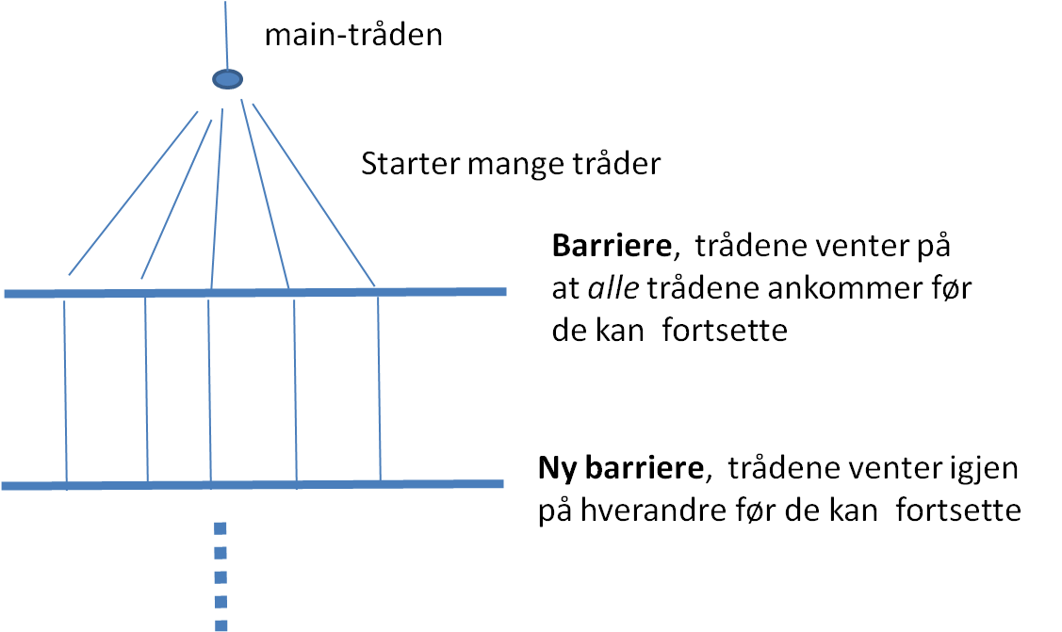
Kommende program bruker CyclicBarrier. Hva gjør den?
Man lager først ett, felles objekt b av klassen CyclicBarrier med et tall: ant til konstruktøren = det antall tråder den skal køe opp før alle trådene slippes fri ‘samtidig’.
Tråder (også main-tråden) som vil køe opp på en CyclicBarrier sier await() på den.
De ant-1 første trådene som sier await(), blir lagt i en kø.
Når tråd nummer ant sier await() på b, blir alle trådene sluppet ut av køen ‘samtidig’ og fortsetter i sin kode.
Det sykliske barriere objektet b er da med en gang klar til å være kø for nye, ant stk. tråder.

Slide 39
Husk: Vanligste oppsett av main-tråden + k tråder
main, lager k nye tråder
Data
main
venter
k tråder, leser og skriver i egne og
i felles data og løser problemet
Hver av trådene (main + k nye) er sekvensielle programmer.
Problemet er at de samtidig ikke kan skrive på felles data

Slide 40
1) Avslutning med en CyclicBarrier
En CyclicBarrier (cb= new CyclicBarrier (n+1))
  Er tenkt som et ventested, en bom/grind for et antall (i dette tilfellet for n+1) tråder - de n ‘nye’ trådene + main. Alle må vente når de sier sier cb.await() til sistemann ankommer køen, og da kan alle fortsette.
  Trådene kan da være ferdige med en beregning kan selv avslutte med å bli ferdige med sin run() -kode. Main-tråden forsetter, og vet at de andre trådene er ferdige. Main-tråden kan da bruke resultatene fra trådene.
  Den sykliske barrieren cb er da strakt klar til å køe nye n tråder som
  sier cb.await() , .. osv
  cb.await() sies inne i en try-catch blokk

Slide 41
2) Avslutning med en Semaphore
En Semaphore (sf = new Semaphore(-n+1))
  Administrerer (i dette tilfellet) –n+1 stk. tillatelser.
  To sentrale primitiver:
    sf.acquire() – ber om en tillatelse. Antall tillatelser i sf blir da 1 mindre hvis antallet er >0. Hvis det ikke er noen ledig tillatelse, må tråden vente i en kø (inne i en try-catch blokk)
    sf.release() – gir én tillatelse tilbake til semaforen sf. Ikke try-catch blokk (Den tillatelsen som gis tilbake behøver ikke vært ‘fått’ ved hjelp av aquire() ; den er bare et tall).
  Avlutning med Semaphore sf:
    Maintråden sier sf.acquire() – og må vente på at det er minst en tillatelse i sf.
    Alle de n nye trådene sier sf.release() når de terminerer, og når den siste sier sf.release() blir det 1 tillatelse ledig og main fortsetter.
    Ikke syklisk.

Slide 42
3) Avslutning med join() - enklest
Logikken er her at i den rutinen hvor alle trådene lages, legges de også inn i en array. Main-tråden legger seg til å vente på den tråden som den har peker til skal terminere selv.
Venter på alle trådene etter tur at de terminerer:
// main –tråden i konstruktøren
Thread [] t = new Thread[n];
for (int i = 0; i < n; i++) {
t[i] = new Thread (new Arbeider(..));
t[i].start();
}
…………
// main vil vente her til trådene er ferdige
for(int i = 0; i < n; i++) {
try{ t[i].join();
}catch (Exception e){return;};
} ……………..

Slide 43
II) Mange ulike synkroniserings primitiver
Vi skal bare lære noen få !
java.util.concurrent
Classes
AbstractExecutorService
ArrayBlockingQueue
ConcurrentHashMap
ConcurrentLinkedDeque
ConcurrentLinkedQueue
ConcurrentSkipListMap
ConcurrentSkipListSet
CopyOnWriteArrayList
CopyOnWriteArraySet
CountDownLatch
CyclicBarrier
DelayQueue
Exchanger
ExecutorCompletionService
ecutor
eadPoolExecutor
ThreadPoolExecutor.AbortPolicy
ThreadPoolExecutor.CallerRunsPolicy
ThreadPoolExecutor.DiscardOldestPolicy
ThreadPoolExecutor.DiscardPolicy
Interfaces
BlockingDeque
BlockingQueue
Callable
CompletionService
ConcurrentMap
ConcurrentNavigableMap
Delayed
Executor
ExecutorService
ForkJoinPool.ForkJoinWorkerThreadFactory
ForkJoinPool.ManagedBlocker
Future
RejectedExecutionHandler
RunnableFuture
RunnableScheduledFuture
ScheduledExecutorService
ScheduledFuture
ThreadFactory
TransferQueue
Semaphore
SynchronousQueue
ThreadLocalRandom
ThrExecutors
ForkJoinPool
ForkJoinTask
ForkJoinWorkerThread
FutureTask
LinkedBlockingDeque
LinkedBlockingQueue
LinkedTransferQueue
Phaser
PriorityBlockingQueue
RecursiveAction
RecursiveTask
ScheduledThreadPoolEx

Slide 44
java.util.concurrent.atomic
Classes
AtomicBoolean
AtomicInteger
AtomicIntegerArray
AtomicIntegerFieldUpdater
AtomicLong
AtomicLongArray
AtomicLongFieldUpdater
AtomicMarkableReference
AtomicReference
AtomicReferenceArray
AtomicReferenceFieldUpdater
AtomicStampedReference
De har samme virkning (semantikk) som volatile variable (forklares senere), men kan gjøre mer sammensatte operasjoner. Mye raskere enn sychronized methods.
Eksempel på operasjoner i AtomicIntegerArray:
int | get(int i) Gets the current value at position i.
int | getAndAdd(int i, int delta) Atomically adds the given value to the element at index i.
int | getAndDecrement(int i) Atomically decrements by one the element at index
void | set(int i, int newValue) Sets the element at position i to the given value.

Slide 45
Vi skal bare lære ett fåtall av dette
Her er de vi skal konsentrere oss om:
  new Thread – join()
  synchronized method
  Semaphore – aquire() og release()
  CyclicBarrier – await()
  ExecutorService pool = Executors.newFixedThreadPool(k);
    med Futures - forklares senere
  AtomicIntegerArray – get(), set(), getAndAdd(),..
  ReentrantLock ( i pakken: java.util.concurrent.locks)
  volatile variable - forklares senere
Alle de synkroniseringer vi trenger, kan gjøres med disse!
De fleste andre har sine måter å gjøre det på, men man har neppe tid til å lære seg alle.
Bedre å bli flink i et lite og tilstrekkelig sett av synkroniseringsprimitiver, enn halvgod i de fleste.

